Slide 1

QS-Dashboard

Slide 2
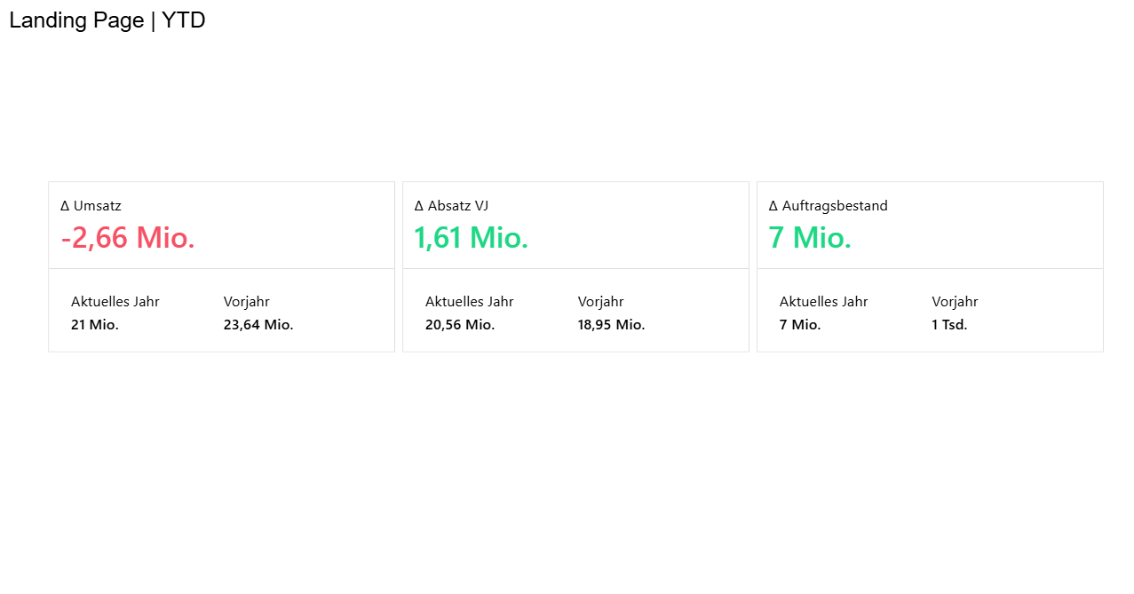
Shneidermann-Mantra
Landing Page
Überblick über verschiedene Kennzahlen
In kürzester Zeit einen ersten Eindruck bekommen, wo Handlungsbedarf besteht
Erste Indikation, Auffälligkeiten, Abweichungen

Slide 3
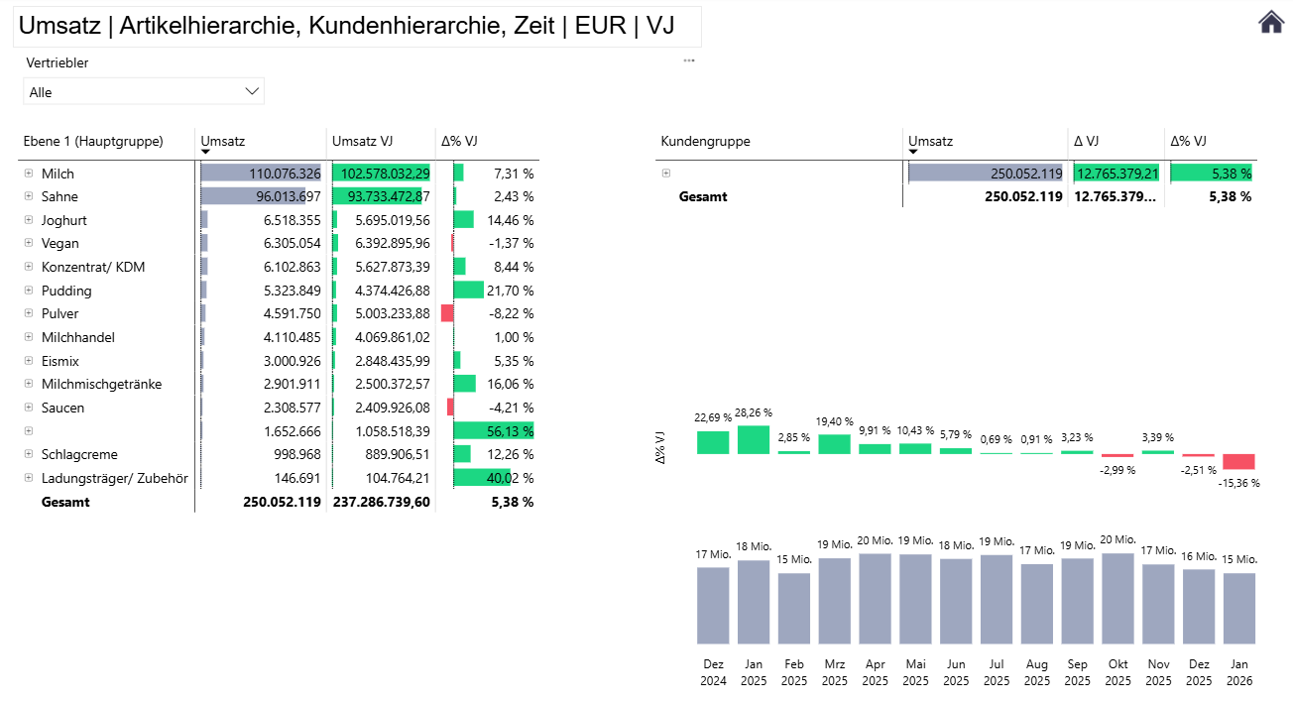
Shneidermann-Mantra
Zoom/Filter-Seiten
Seiten mit den Details zu einer Kennzahl

Slide 4
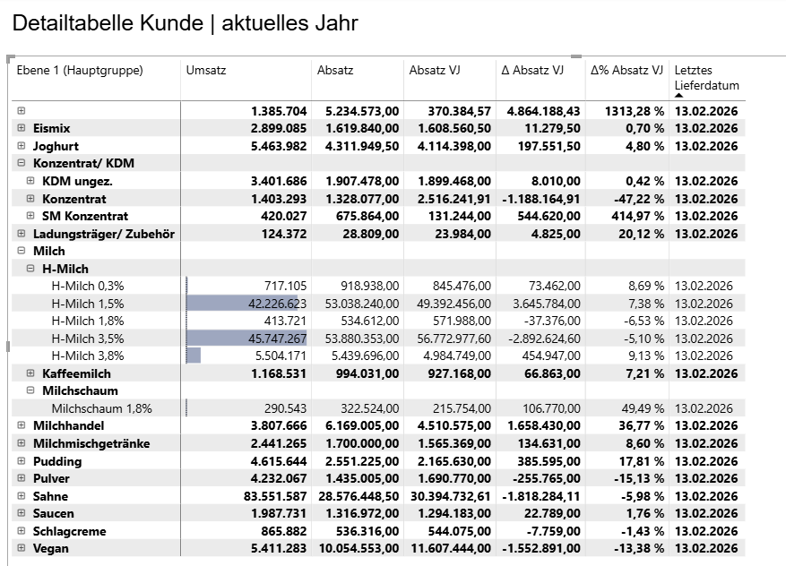
Shneidermann-Mantra
Detailseiten
Seite, in der Details zu erkennen sind
Tabellen

Slide 5
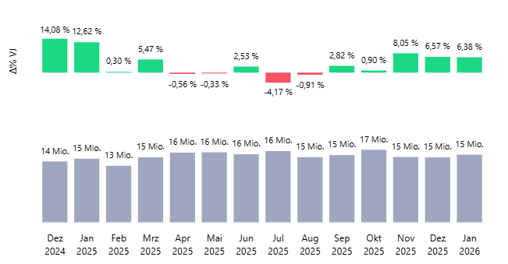
Beispiel Diagrammarten
Zeit
Struktur
Diagramme mit Abweichungen
Umsatz
- 5% VJ
Ist EUR
Plan EUR

Slide 6
Wer nutzt das Dashboard – Person / Rolle / Abteilung / Bereich?
Geht es um Operative/Strategische Entscheidungen oder eher Analytische Fragestellungen? | Strategisch
Welche Erkenntnisse soll das Dashboard liefern? Welche Entscheidungen sollen damit getroffen werden? | Wie viele Verlustmengen haben wir? Wie viele Reklamationen gibt es und welche Menge wurde reklamiert?
Nenne mind. 3 – 4 relevante KPI´s zu dem Anwendungsfall | Menge Dicksaure, Menge Rework, Menge Entsorgung, Fettgehalt Dick-Saure, Trockmasse Dick-Saure, Anzahl QS Reklamationen, Anzahl Verkaufsreklamationen, Menge Verkaufsreklamationen, Produzierte menge, Produzierte Menge mit Fehler, Fehlerquote, anzahl Chargen, Anzahl Chargengröße, Ø Chargengröße, Anzahl
Werden die Werte verglichen? Womit, VJ, BUD, FC….etc.? | Ø-Wert
Nach welchen Merkmalen soll die KPI abgebildet werden? | Reklamationsarten(Einkauf, Verkauf, Objekte, Intern), Zeit, Kunde, Artikel
Wie oft werden die Daten benötigt? Tageaktuell, monatlich....?
Sonstiges | Viele unterschiedliche Excel-Tabellen, die von Philipp gefüllt werden monatlich und Jörg baut dann das KPI-Dahboard, Prüfaufträge
Ansprechpartner / Rollen z.B. für Datenquellen, Datenmodell, Daten i. Allgemeinen
Nicht im Scope

